Slide 1
canvas 合成
李伟

Slide 2
课堂目标
理解合成的原理
可以灵活熟练的合成图像

Slide 3
知识点综述
透明度合成 globalAlpha
路径裁剪 clip()
全局合成 globalCompositeOperation

Slide 4

什么是globalAlpha？
globalAlpha 就是全局对象的透明度，全局对象就是canvas 的上下文对象。
使用方法：ctx.globalAlpha=0.6;

Slide 5
什么是路径裁剪？
路径裁剪就是在画布上设置一个路径，让我们之后绘制的图像只显示在这个路径之中。
路径裁剪的步骤：
定义路径
ctx.clip()
绘制其他图形

Slide 6
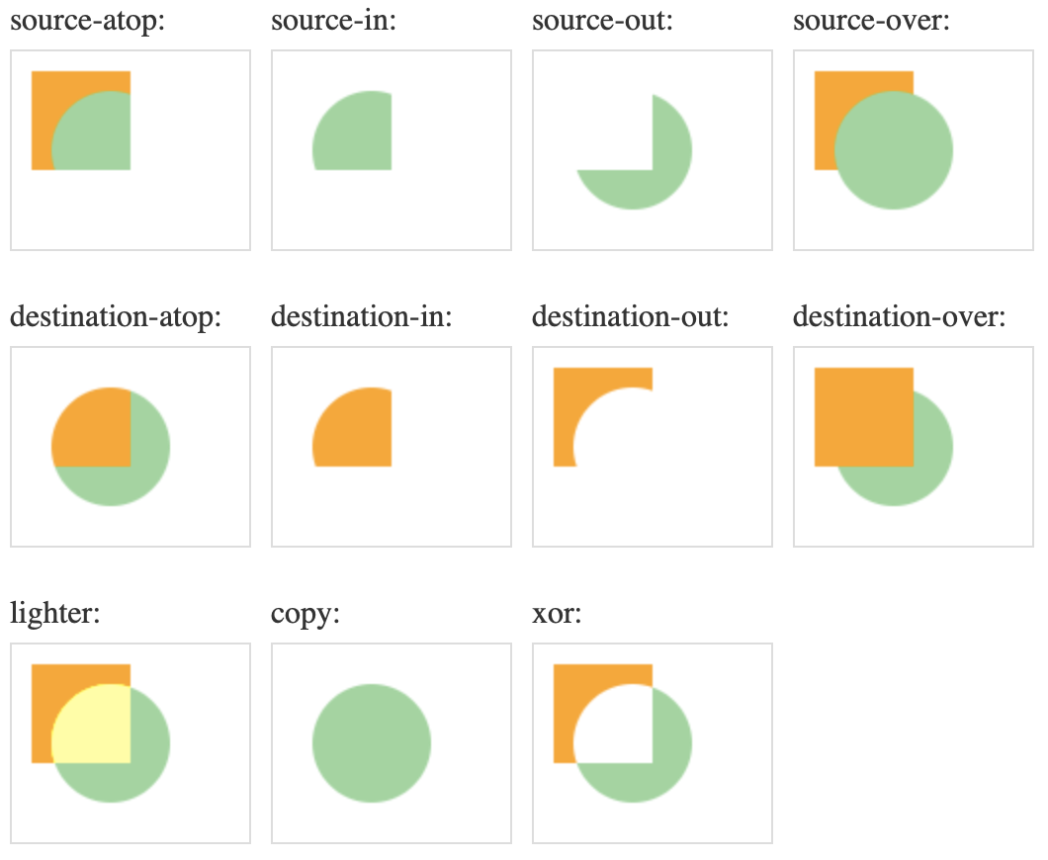
什么是全局合成？
全局合成是canvas 画布中的现有图像和即将绘制的图像的融合方式。
我们可以从形状和色彩两方面解读全局合成。
比如右图：
先画一个黄色的正方形
设置全局合成的属性
再绘制一个绿色的圆
更多…

Slide 7





全局合成的属性值
先画一个黄色的正方形，再绘制一个绿色的圆。（全局合成默认为source-over）
=
+
先画一个黄色的正方形，设置全局合成为destination-over，再绘制一个绿色的圆
=
+

Slide 8

刮刮乐
要点：globalCompositeOperation='destination-out’

Slide 9



刮刮乐绘制流程
建立两个canvas，分别是cb、cm：
cb 放置底图
cm 放置遮罩图，并在其中实现手绘效果
1，底图：在cb 中
2，遮罩图：在cm 中
3，手绘效果：在cm 中

Slide 10

拜年啦！→ source-in → drawImage()

Slide 11
总结
已绘制到canvas 上的图像不可被修改，只能被覆盖或擦除。
路局裁剪是基于路径的一种合成方式，它只能使用路径设置裁剪区域，如果是文字的话，就无效。
透明度合成和全局合成都是基于像素的操作。

